Slide 1
Terminology musculoskeletal system lecture (6).
Hasan Alwan Baiee
Professor Emeritus
Consultant Physician

Slide 2
Learning objectives :
Name the parts of musculoskeletal system
Defining combing forms used in building words related to the muscul/o/skeletal system .
Identify the meaning of related abbreviations المختصرات
Define some surgical terms related to the musculoskeletal system .

Slide 3
Structure and functions of muscul/o/skeletal system
الجهاز العضلي الهيكلي
Main Functions:
1-Forms تشكلthe body framework اطار
2- Enable يمكن the body to move
3-Protects يحمي and supports ويسند internal organs
This system consists of :
Muscles
Joints and Bones

Slide 4
•Bone cells are called osteocytes which form :
osseous tissue النسيج العظمي
Osteocytes ,two types:
Osteoblasts are bone forming cells المكونة لخلايا العظم .
Osteoclasts are responsible of reabsorbing of dead bone tissue امتصاص النسيج العظمي الميت

Slide 5
The development of osteocytes and the hardening التصلب process is called ossificationالتعظم.
Ossification depends on:
Calcium
Vitamin D
Phosphorous
osteo عظم جذر cyte ( cell خلية عظمية (
Oste عظم oma ورم العظم

Slide 6
Common bone categories اصناف او انوع العظام
Bones The adult skeleton has 206 bones. Common Bone Categories
•Long bones (Femur)
•Short bones (Wrist bones)
•Flat bones (Skull)
•Irregular bones (Vertebrae)
•Sesamoid bones عظم السمسم (Kneecap) العظم السمسمي عظام مسطحة صغيرة تشبة بذور السمسم تقع بالقرب من الأربطة والمفاصل كما في عظام الرضفة في الركبة.

Slide 7
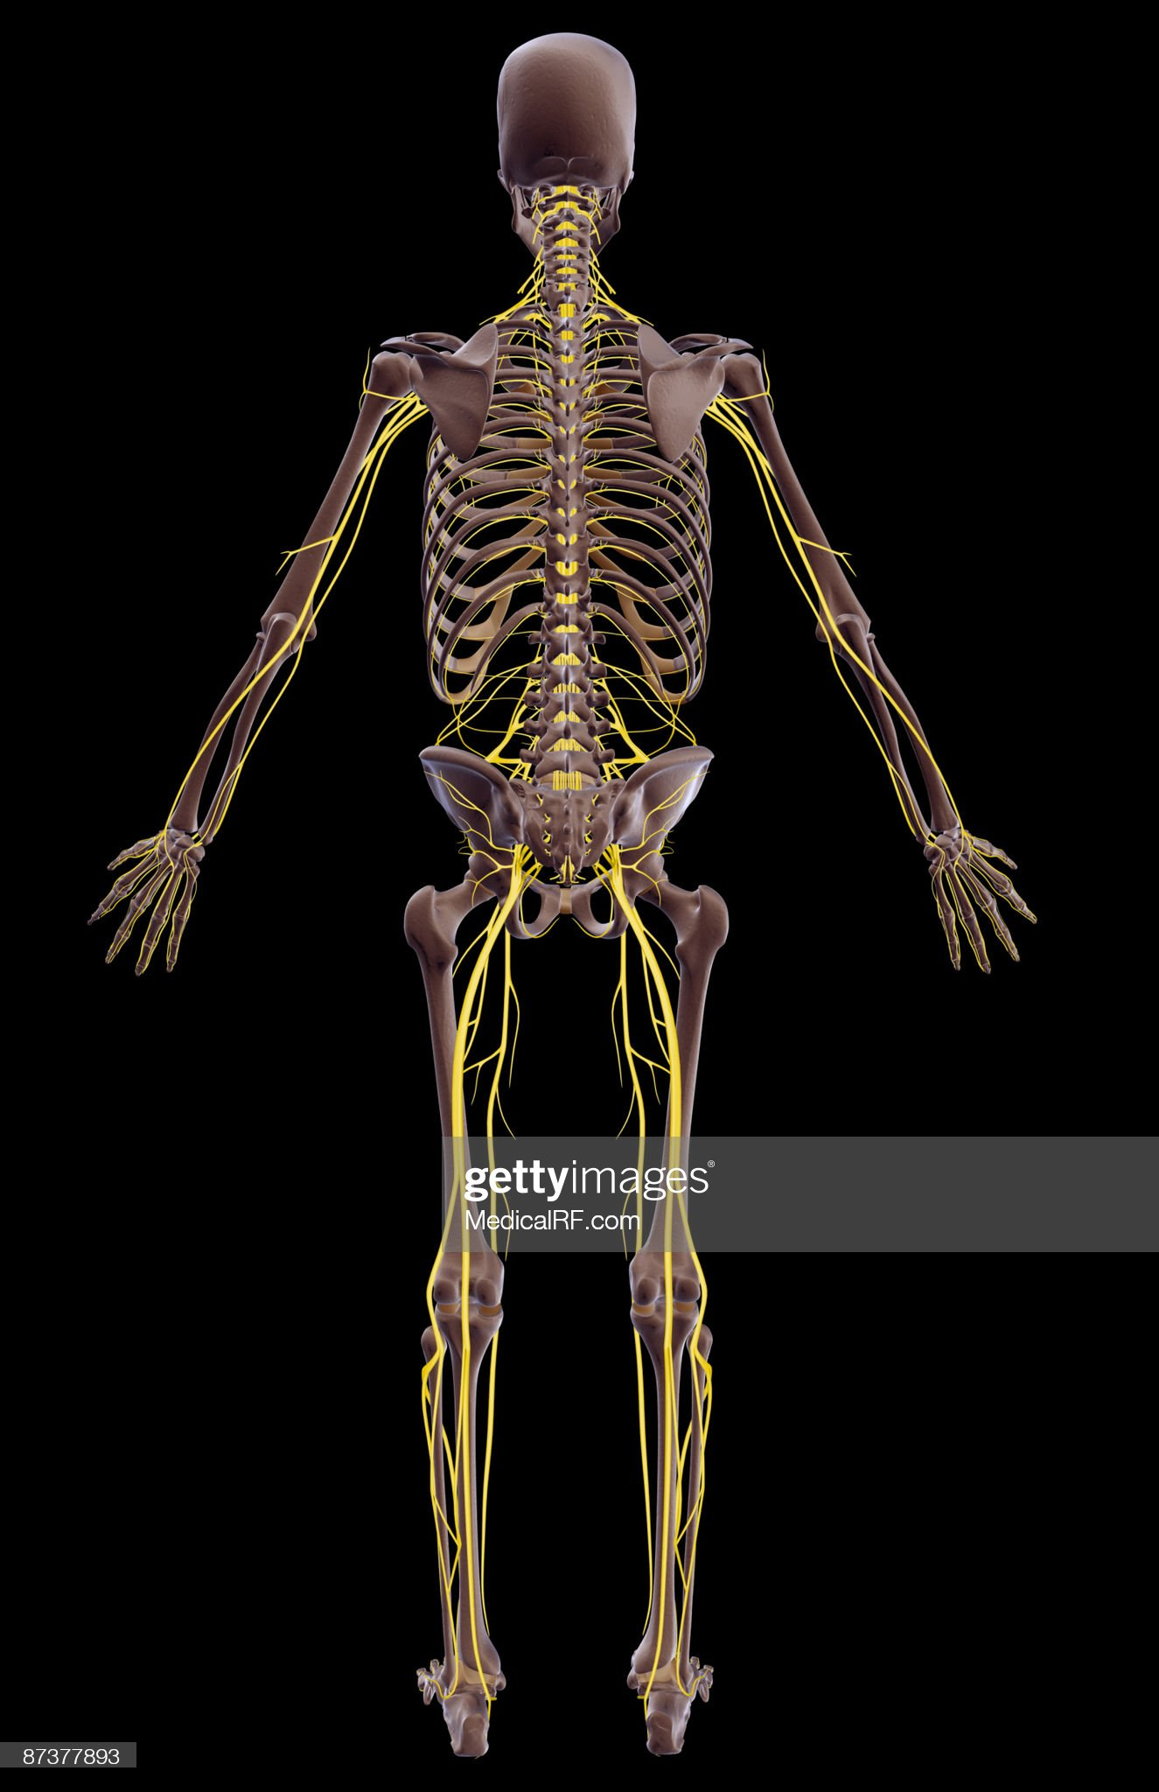

Slide 8
Parts of long bones:
Parts of long bones:
•The shaft is the longest portion also called the diaphysis. جسم العظم أو قصبة العظم أو ساق العظم هو ذلك الجزء الاسطواني الطويل من العظم، وهو الجزء ...
•The ends are called the epiphysis. هو نهاية مدورة لعظم طويل. وتتمثل مهمتها الرئيسية في تشكيل المفاصل مع العظام المجاورة.
•Space between the epiphyses and the diaphysis is called the metaphysisالكردوس
.
Rib = costo chondr itis التهاب في مكان التقاء الاضلاع بالغضاريف في القفص الصدري

Slide 9
•Articular cartilage is a thin flexible substance that provides protection at movable points النقاط المتحركة.
•Medullary cavity contains yellow bone marrow.
•Red bone marrow is found in infant الطفل الرضيع bones and the flat bones of adults.
Parts of a long bone Femur عظم الفخذDistal epiphysis Diaphysis Proximal epiphysis Epiphyseal disks Spongy bone Articular cartilage Space containing red marrow

Slide 10
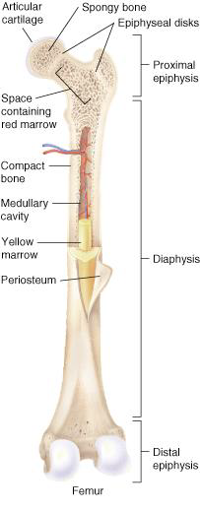

Slide 11
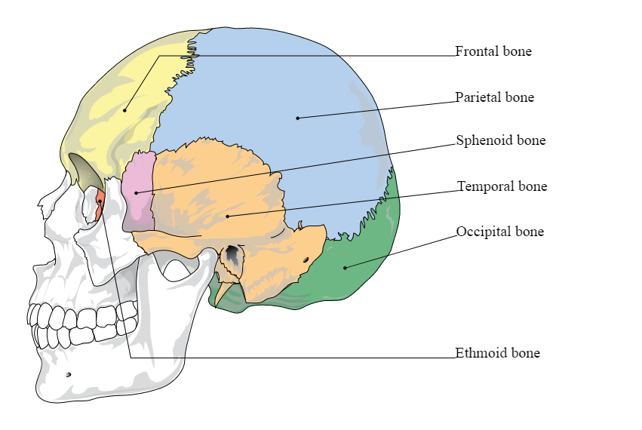
Notes:
العظم الغربالي : Ethmoidal bone هو أحد عظام الجمجمة، يفصل جوف الأنف عن الدماغ.

Slide 12
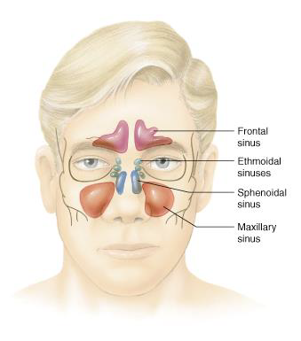
Sinuses are cavities that reduce the weight of the bone
Notes:
العظم الوتدي (: Sphenoid bone)‏ هو عظم فردي (غير زوجي) متوضع في قاعدة الجمجمة إلى الأمام من العظمين الصدغيين والقسم القاعدي للعظم القذالي.

Slide 13
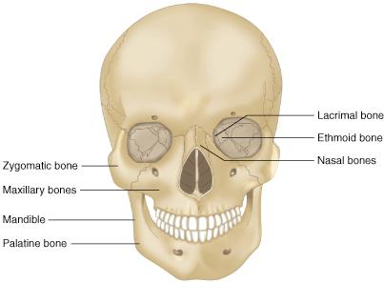
Facial bones

Slide 14
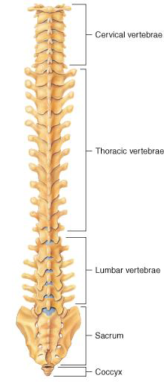
Spinal colum consists of five sets : cervical =7, thoracic -12 lumber =5. sacrum=5 , coccyx =1

Slide 15
Bones of the chest
The chest cavity is also referred to as the thoracic cavity.
True ribs False ribs Floating ribsالأضلاع العائمة
•Clavicle الترقوة •Scapula الكتف لوح
•Sternum القص
Ribs 1–7 are classified as true ribs (vertebrosternal ribs). The costal cartilage from each of these ribs attaches directly to the sternum. Ribs 8–12 are called false ribs (vertebrochondral ribs).(11-12) floating ribs

Slide 16
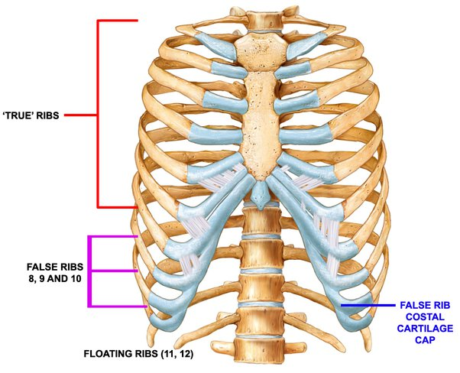

Slide 17
Bones of the Pelvis عظام الحوض
•ilium
•ischium
•pubes
•pelvic cavity
The pubic symphysis الارتفاق العاني is where both pubic bones join.
Notes:
الارتفاق العاني (: Pubic symphysis)‏ هو مفصل غضروفي يصل بين الشعبتين العلويتين لعظمي العانة الأيمن والأيسر

Slide 18
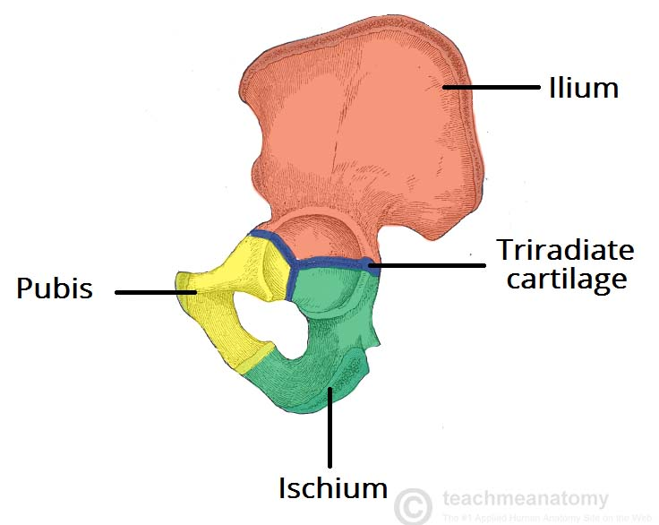
العظم الحرقفى؛ العظم الحرقفيIlium, ischium الورك , العانة,
Notes:
الإِسْك؛ عَظْم الورِك؛ ما فَوْقَ الفَخِذ؛ وَرِك [عامة] ischium

Slide 19
Bones of the Extremities Upper Arm
•Hummurs عظم العضد
Lower Arm
•Ulna الزند
•Radiusف هو واحد من اثنين الكبيرة العظام من الساعد ،. يمتد
Hand and Fingers
•Carpals (wrist) الرسغ
•Metacarpals (palm)
•Phalanges (fingers)
Notes:
عظم الزَّنْد (: Ulna)‏ هو أحد العظام الطويلة في البشر، وهو أحد عظمتين طوال

Slide 20
Bones of the Extremities Leg
•Femur
Lower leg
•Tibia (shin) عظم القصبة
•Fibula مشبك
•Patella (kneecap) الرضفة
Feet and Toes •Tarsals عظام الكاحل [عسكرية] •Calcaneus (heel) عقبي الكاحل •Metatarsalsمشط •Phalanges اسلاميات عظام الأصابع؛ عظام الاصابع كتائب [عامة]

Slide 21
Muscles
contract (shorten) and extend to provide body movement. Types of Muscles
•Voluntary (skeletal)
•Involuntary (smooth or visceral)
•Cardiac
Most muscles are covered by a band of connective tissue called facia حافظة , صفاق
that supports the muscle.

Slide 22

Big Thanks

Slide 23
Lecture (7) common abbreviations بعض المختصرات الطبية
RF = Risk factor عامل خطر
TX = Treatment
CC= Chief complaint شكوى رئيسية
SX= diagnosis
CV= Cardiovascular
GI = Gastrointestinalالقناة الهضمية أو السبيل الهضمي أو السبيل المعدي المعوي ‏
FB = Foreign body

Slide 24
Lecture (7) common abbreviations بعض المختصرات الطبية
Lab abbreviations
CBC = Complete blood count
العد الدموي الشامل ‏ يعرف أيضًا بتعداد الدم الكامل
WBC = White blood countهو عدد خلايا الدم البيضاء في الدم
RBC = Red blood cells
L FT= Liver function test اختبار وضائف الكبد
Hb= Hemoglobin

Slide 25
Vital signs
RR= respiratory rateمعدل مرات التنفس في الدقيقة
T= Temperature الحرارة
BP = Blood pressureضغط الدم
HR= Heart rate سُرْعَةُ القَلْب أو وتيرة القلب
Spo2 = Oxygen saturation تشبع الدم بالاوكسجين
BMI = Body Mass Index مؤشر كتلة الجسم

Slide 26
Imaging test
CXR = Chest x ray
ABX =Abdomen x ray
US = Ultra sound
MRI =Magnetic Resonance Imagingالتصوير بالرنين المغناطيسي

Slide 27
CT= Computed Tomography الأشعة المقطعية ‏ أو التصوير الطبقي المحوري أو المِفْرَاس
ECG = Electrocardiogram التخطيط الكهربائي للقلب
EEG = Electroencephalogram التخطيط الكهربائي للدماغ
PFT= Pulmonary function test فحص وضائف الرئة

Slide 28
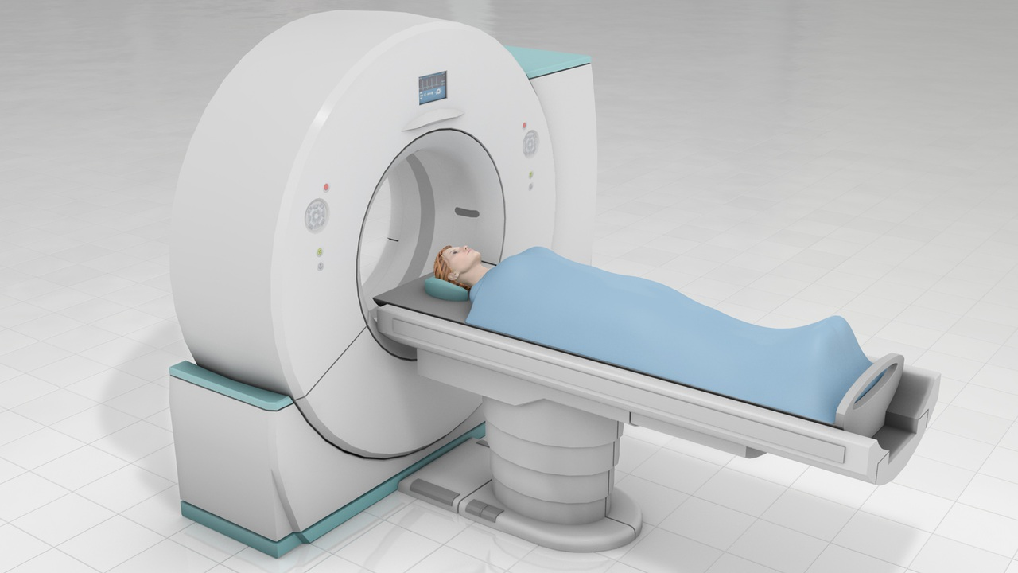

Slide 29
Medication
SC= Subcutaneous
QD= Once daily
BID= Twice daily
TID= Three times daily
QID= Four times daily
PO= By mouth
IM = Intra muscular
IV = Intravenous

Slide 30
Diagnosis or conditions
HTN= Hypertension
MI= Myocardial Infarction احتشاء العضلة القلبية
CAD= Coronary Artery Disease مرض الشريان التاجي
CHF = Congestive Heart Failure عجز القلب
DM= Diabetes Mellitus داء السكري
COPD= Chronic Obstructive Pulmonary Diseaseمرض الانسداد الرئوي المزمن
TIA= Transient Ischemic Attack النوبة الإقفارية العابرة (
CVA= Cerebrovascular Accidents الجلطة الدماغية

Slide 31
VF= Ventricular fibrillationارتجاف الاذين
SBO= Small Bowel Obstruction انسداد الامعاء الدقيقة
UTI= Urinary Tract Infection التهاب المجاري البولية
URI= Upper Respiratory tract Infection التهاب المسلك التنفسية العليا
DVT = Deep venous Thrombosisتخثر الاودة العميقة
VT= Ventricular Tachycardia تسارع ضربات البطين
RA= Rheumatoid Arthritis اتهاب المفاصل الروماتزمي

Slide 32
LA = Left atrium الاذين الايسر
RA = Right atrium
LV= Left ventricle
RV= Right ventricle
ABD= Abdomen
CBD= Common Bile Duct قناة الصفراء

Slide 33
Biopsy
FNA= Fine needle aspiration خزعة بالإبرة (بالإنجليزية: fine-needle aspiration)‏ هو نوع من أنواع سحب العينات (الخزعات) تستخدم فيه إبرة رفيعة للحصول على عينات من الخلايا.
PT = Physical therapy العلاج الفيزيائي (PT) · تمارين النطاق الحركي · تمارين تقوية العضلات · تمارين التنسيق والتوازن · تمارين السير (المشي) · تمارين التكيّف العامة · التدريب على التنقل.
NGT= Nasogastric tubeأُنْبوبٌ أَنْفِيٌّ مَعِدِيّ
PRE-OP = Preoperative قبل العملية
POST-OP= Postoperative

Slide 34
Big Thanks

